Slide 1
Задача №8
Научно-исследовательский институт

Slide 2
Постановка задачи
Администратор заходит в базу данных и составляет список сотрудников и тем
Руководитель распределяет сотрудников по темам, просматривает отчеты сотрудников и отправляет обратно сотрудникам на доработку или утверждение отчета
Сотрудник просматривает список тем, подготавливает отчет по теме, отправляет отчет на проверку руководителю, исправляет замечания

Slide 3
Актеры
Администратор
Руководитель
Сотрудник

Slide 4
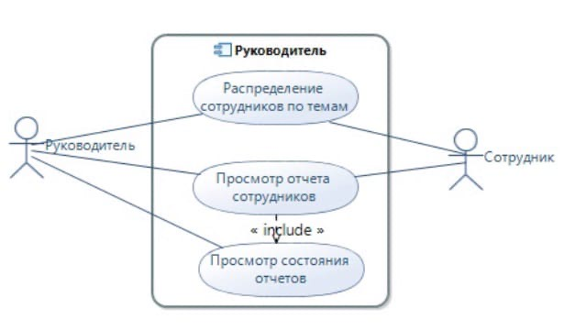
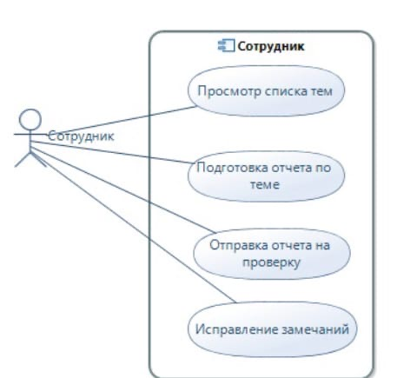
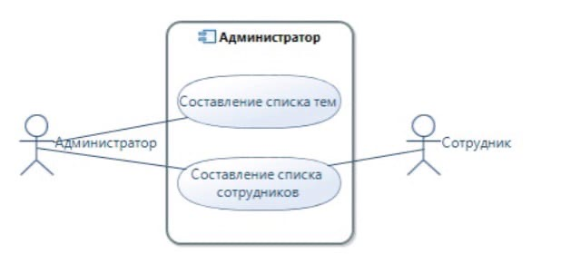
Подсистемы

Slide 5
Вариация использования(Администратор)
Составление списка сотрудников
Основной поток событий
Действие исполнителя | Отклик системы
1.Администратор вводит логин и пароль в базе данных | 2.Проверяет пароль
 | 3.Показывает список сотрудников
4.Администратор выбирает нужных людей
4.1. Добавить сотрудника
4.2. Удалить сотрудника
4.3. Подтвердить выбор

Slide 6
Подпоток 4.1. Добавить сотрудника
Действие исполнителя | Отклик системы
 | 1. Выводит список всех сотрудников
2. Выбирает нужного человека и нажимает “добавить” | 3. Добавляет сотрудника в список

Slide 7
Подпоток 4.2. Удалить сотрудника
Действие исполнителя | Отклик системы
 | 1. Выводит составленный список сотрудников
2. Выбирает нужного человека и нажимает “удалить” | 3. Удаляет сотрудника из списка

Slide 8
Подпоток 4.3. Подтвердить выбор
Действие исполнителя | Отклик системы
 | 1. Выводит составленный список сотрудников
2. Если список соcтавлен верно, нажимает “подтвердить” | 3. Сохраняет список нужных сотрудников

Slide 9
Вариация использования(Администратор)
Составление списка тем
Основной поток событий
1.Администратор вводит логин и пароль в базе данных | 2.Проверяет пароль
 | 3.Показывает список сотрудников
4. Администратор выбирает нужные темы
4.1. Добавить тему в список
4.2. Удалить тему из списка
4.3. Подтвердить выбор

Slide 10
Подпоток 4.1. Добавить тему в список
Действие исполнителя | Отклик системы
 | 1. Выводит список всех доступных тем
2. Выбирает нужную тему и нажимает “добавить” | 3.Добавляет тему в список

Slide 11
Подпоток 4.2. Удалить тему из списка
Действие исполнителя | Отклик системы
 | 1. Выводит составленный список тем
2. Выбирает нужную тему и нажимает “удалить” | 3.Удлаляет тему из списка

Slide 12
Подпоток 4.3. Подтвердить выбор
Действие исполнителя | Отклик системы
 | 1. Выводит составленный список тем
2. Если список соcтавлен верно, нажимает “подтвердить” | 3. Сохраняет список нужных сотрудников

Slide 13
Альтернативный подпоток
Неверный идентификатор или пароль
1. Введен неверный идентификационный номер преподавателя или пароль
Действие исполнителя | Отклик системы
 | 1. Выдает сообщение об ошибке и снова запрашивает номер и пароль
2.1 Вводит новый номер и пароль
2.2 Выходит из варианта использования

Slide 14
Вариация использования(Сотрудник)
Просмотр списка тем
Основной поток событий
Действие исполнителя | Отклик системы
 | 1. Выводит окно со списком всех доступных тем
2. Видит список всех доступных тем
3. Выходит из варианта использования

Slide 15
Вариация использования(Сотрудник)
Подготовка отчета по теме
Основной поток событий
Действие исполнителя | Отклик системы
 | 1. Показывает, какой отчет нужно сделать
2. Поиск информации, сбор данных
3. Полное оформление отчета

Slide 16
Вариация использования(Сотрудник)
Отправка отчета на проверку
Основной поток событий
Действие исполнителя | Отклик системы
1. Загрузка отчета в базу данных | 2. Проверка корректной загрузки
 | 3. Помещение отчета в базу данных для дальнейшей проверки

Slide 17
Альтернативный подпоток
Некорректная загрузка
2. Проверка корректной загрузки
Действие исполнителя | Отклик системы
 | 1. Выдает сообщение об ошибке “Формат документа некорректен”
2. Меняет формат отчета на корректный
3. Выходит из варианта использования

Slide 18
Вариация использования(Сотрудник)
Исправление ошибок
Основной поток событий
Действие исполнителя | Отклик системы
1. Поиск в базе банных своего отчета с указанием на ошибки
2. Корректировка ошибок
3. Оформление отчета
4.Загрузка отчета в базу данных | 3. Помещение отчета в базу данных для дальнейшей проверки

Slide 19
Вариация использования(Руководитель)
Распределение сотрудника по темам
Основной поток событий
Действие исполнителя | Отклик системы
1.Администратор вводит логин и пароль в базе данных | 2.Проверяет пароль
 | 3.Выводит окно со списком сотрудников, составленным Администратором
4. Просматривает всех сотрудников из списка
5. Закрывает окно | 6. Выводит окно со списком тем, составленным Администратором

Slide 20
Вариация использования(Руководитель)
Распределение сотрудника по темам
Основной поток событий
Действие исполнителя | Отклик системы
7. Просматривает список тем
8. На основе имеющихся данных о всех сотрудниках и темах составляет таблицу, в которой каждый сотрудник из списка сопоставляется с одной из тем из списка

Slide 21
Вариация использования(Руководитель)
Просмотр отчета
Основной поток событий
Действие исполнителя | Отклик системы
1.Администратор вводит логин и пароль в базе данных | 2.Проверяет пароль
 | 3.Выводит окно со списком всех отчетов, сданных Сотрудниками
4.Просмотр отчета
4.1. Открыть отчет
4.2. Написать комментарий к отчету

Slide 22
Вариация использования(Руководитель)
Просмотр отчета
Основной поток событий
Действие исполнителя | Отклик системы
4.3. Закрыть отчет | 5. Сохраняет отчет, в котором есть указания на ошибки, в базу данных

Slide 23
Подпоток 4.1. Открыть отчет
Действие исполнителя | Отклик системы
 | 1. Выводит окно со всеми сданными отчетами
2. Выбирает нужный отчет и нажимает “Открыть” | 3. Открывает нужный отчет

Slide 24
Подпоток 4.2. Написать комментарий к отчету
Действие исполнителя | Отклик системы
 | 1. Выводит окно с определенным отчетом
2. Изучает отчет
3. При наличии ошибок делает пометки-замечания
4. При отсутствии ошибок закрывает отчет без осуществления замечаний | 5. Сохраняет отчет с пометками в базу данных

Slide 25
Подпоток 4.3. Закрыть отчет
Действие исполнителя | Отклик системы
 | 1.Открывает окно с выбранным отчетом
2. Нажимает кнопку “Закрыть” | 3. Закрывает отчет

Slide 26
Альтернативный подпоток
Неверный идентификатор или пароль
1. Введен неверный идентификационный номер преподавателя или пароль
Действие исполнителя | Отклик системы
 | 1. Выдает сообщение об ошибке и снова запрашивает номер и пароль
2.1 Вводит новый номер и пароль
2.2 Выходит из варианта использования

